Slide 1
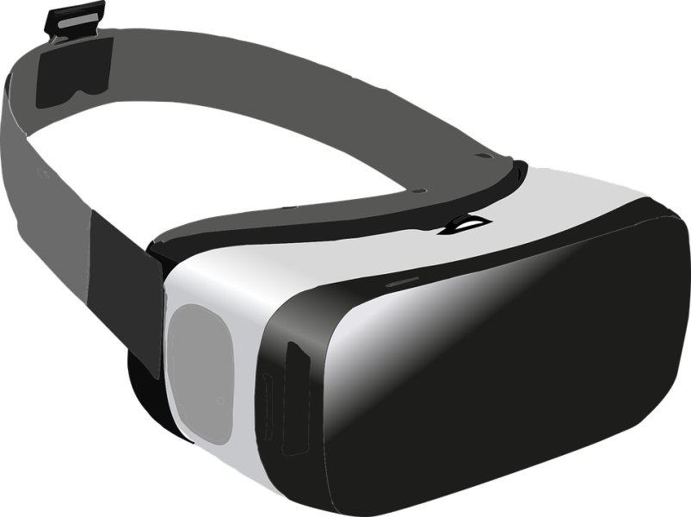
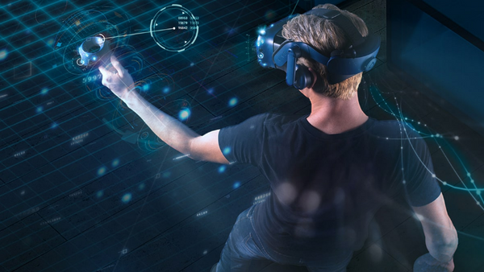
Дизайнер виртуальной реальности
Работу выполнил ученик 6 Г класса Мокеев Владислав

Slide 2
Актуальность и важность
Уже не для кого не секрет, что виртуальная реальность набирает популярность.
Но далеко не все знают, что виртуальные технологии могут использоваться не
только для игр, но и как пример, в медицине. Врачи ежедневно ставят эксперименты,
например по поиску лекарства, а почему бы им не погрузиться в виртуальную
реальность и не поискать лекарство там. Или ставить другие эксперименты не в
Реальной жизни, а в другом, виртуальном мире. Так же находясь в виртуальном мире
можно почувствовать себя счастливым, играя в игру где ты например ездишь на
автомобиле своей мечты и из-за эффекта погружения чувствуешь, что это происходит в реальности.

Slide 3
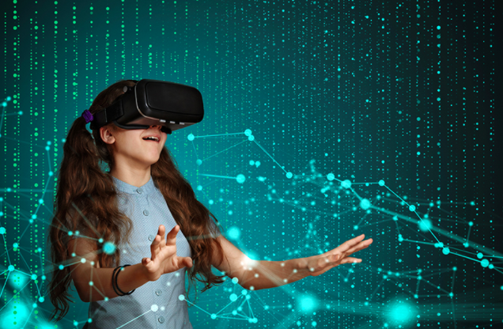
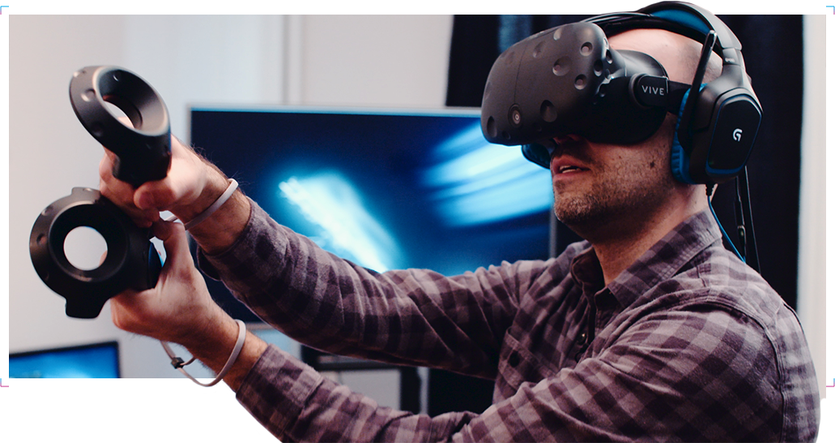

Slide 4
Особенности профессии
Главная задача дизайнера VR — создать виртуальный мир во всех подробностях. Например, где и в какой период времени пролетит птица, откуда выедет машина, куда пойдет человек, когда и с какой силой подует ураган.
Дизайнер VR также должен разбираться в возможности реализации задачи, поставленной заказчиком, затратах на её создание, предлагать свои собственные варианты.
Плюсы и минусы профессии
Плюсы
Востребованность профессии
Высокая оплата труда
Интересная творческая профессия
Минусы
Профессия новая, нет учебных заведений, обучающих конкретно этой профессии
Ненормированный рабочий день

Slide 5
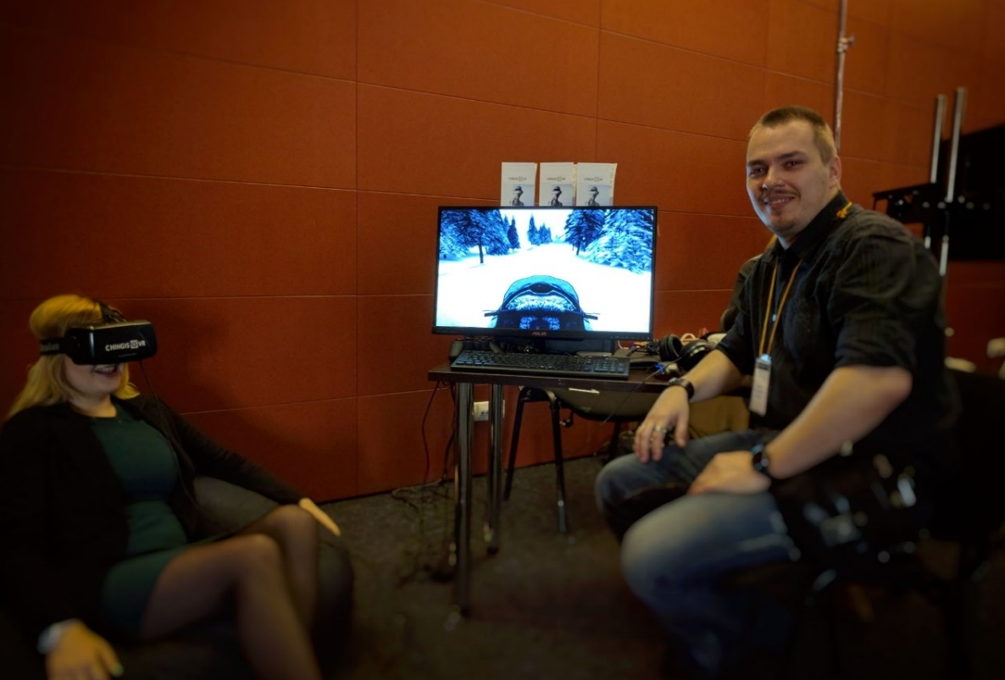
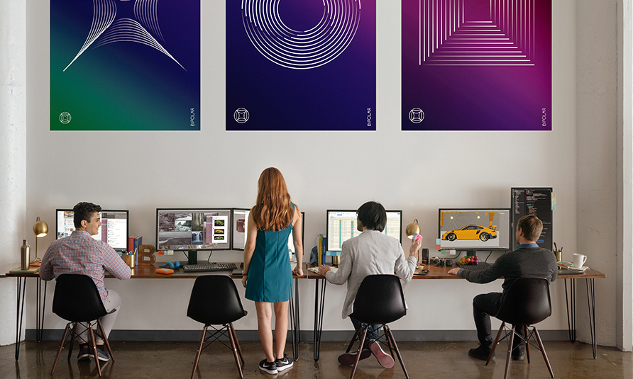
Дизайнера VR
Ввиду того, что профессия архитектора VR на сегодняшний день является новой, ни в одном вузе мира ей не обучают. Но есть студии и курсы, на которых можно получить базовые навыки по созданию виртуальной реальности. А также узнать о перспективах профессии и области её применения в экономике будущего. Курсы студии «Chingis» Владимира Дегена.

Slide 6
Виртуальный мир расширяет границы и захватывает новые направления.

Slide 7
Профессия дизайнера виртуальной среды еще практически не сформирована, поэтому на нее не учат ни в одном вузе мира.

Slide 8
Без сомнения, профессия виртуального дизайнера-это профессия будущего

Slide 9
Спасибо за внимание.

